Slide 1


Informe Solicitud de Mantencion de Muebles
Folio: R0000151
Punto: AVDA. AMÉRICO VESPUCIO 1501 RIPLEY TOLTÉN
Canal: GENERICO
Distribuidor: ROYM
Fecha Ingreso: 22-12-2014
Fecha Ejecución: 22-12-2014
Solicitante: Persona Prueba
Notas:

Slide 2
Presupuesto
Item | Cantidad | Monto
MESON 2011 REPARACIÓN DE CHAPAS MÓDULOS CHAPA CAJON / CHAPA VITRINA SIMPLE 22MM | 1 | 2532
MESON 2011 EQUIPO PARA REPARACIÓN SISTEMA ELÉCTRICO BÁSICO | 1 | 36675
MESON 2011 ARREGLO VISAGRAS PUERTAS MÓDULOS BISAGRA MESON RECTA/CURVA | 1 | 2002
MESON 2011 REPARACIÓN LOGO EN MÓDULOS LOGOS EN ACRILICOS BLANCO/TRASPARANETE DEPENDIENDO LOGO O LETRA | 1 | 19076
MESON 2011 ENCHAPE POR MT 2 ALMA BLANCA DE 3MM ESPESOR | 1 | 24389
MESON 2011 CAMBIO DE FOCOS EN TORRES, MESONES Y TRASERAS FOCO ALURO LUZ FRIA AHORRO ENERGIA/LED | 1 | 3512
MESON 2011 CAMBIO E INSTALACIÓN DE VIDRIOS EN MÓDULOS MT2 VIDRIOS TEMPLADOS DE 5MM/ SEGÚN MEDIDAS Y ESPESOR | 1 | 36876
MESON 2011 MICA FRONTAL DE MESONES ACRILICO LECHOSO / SEGÚN MEDIDAS | 1 | 11633
MESON 2011 HERRAJES PUERTAS CORREDRAS SISTEMA PARA PUERTAS CORREDIZAS DUCLOSET SIMPLE | 1 | 4341
MESON 2011 CAMBIO DE CHAPA BOTON CERRADURA PARA PUERTAS DE CORREDERA. DIÁMETRO 19 MM / LARGO 24 MM. PERNO DE ALARGUE 10 MM | 1 | 4981
MESON 2011 VIDRIO TEMPLADO VIDRIO TEMPLADO DE 8MM CANTOS PULIDOS | 1 | 68565
MESON 2011 SOPORTES DE VIDRIO MEDIA LUNA CROMADO 12MM | 1 | 3451
Mano de Obra MESON 2011 | 1 | 30120
 | Total: | 248153

Slide 3
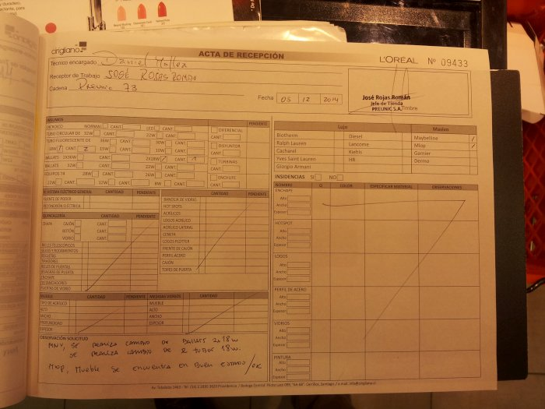
Acta

